Slide 1



TOÁN – LỚP 4

Slide 2





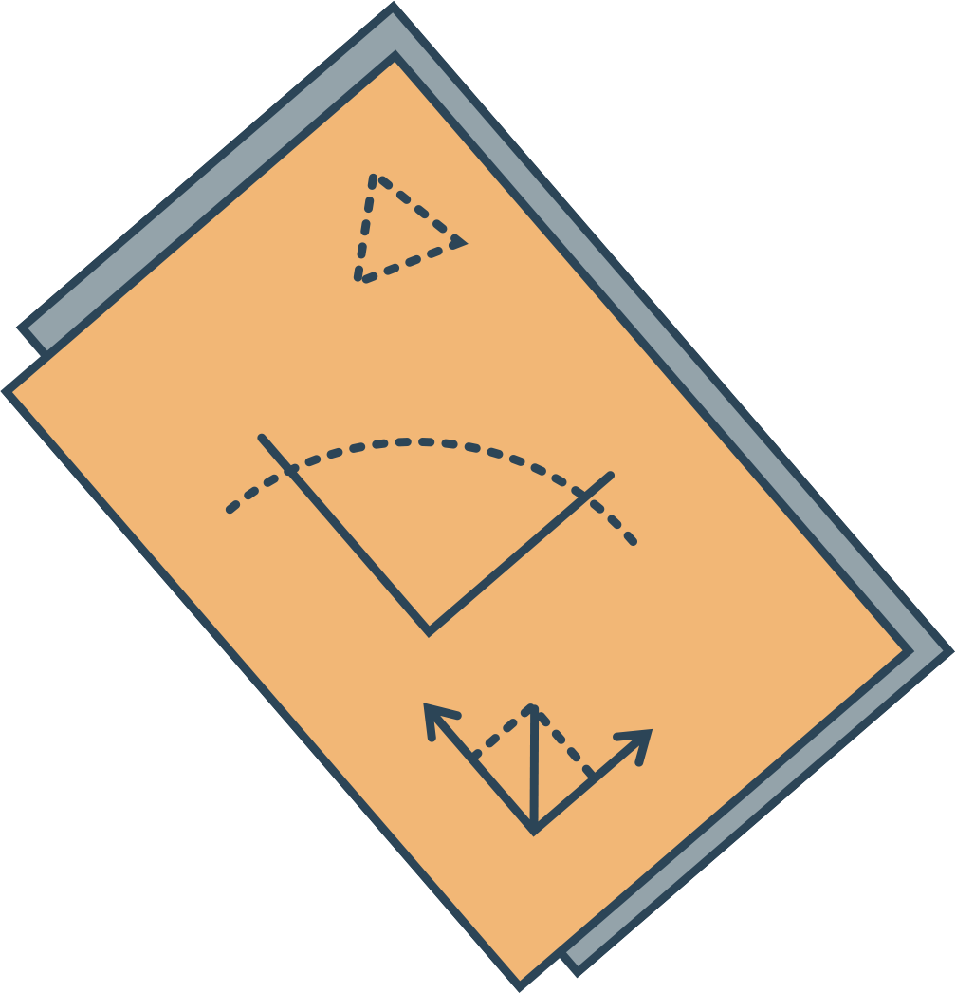
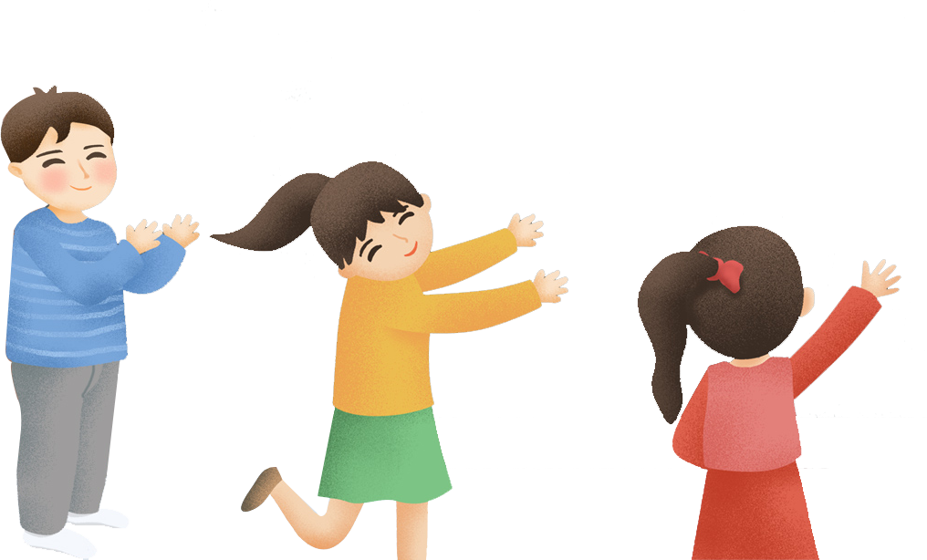

Slide 3


Slide 4


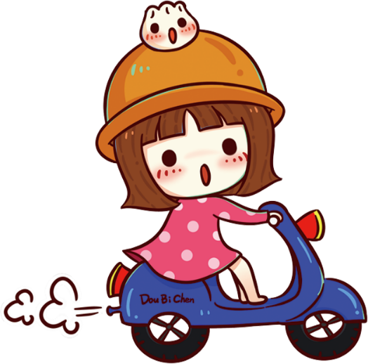
Hãy tìm tên từng cặp cạnh vuông góc với nhau trong hình chữ nhật ABCD sau:
A
B
D
C

Slide 5

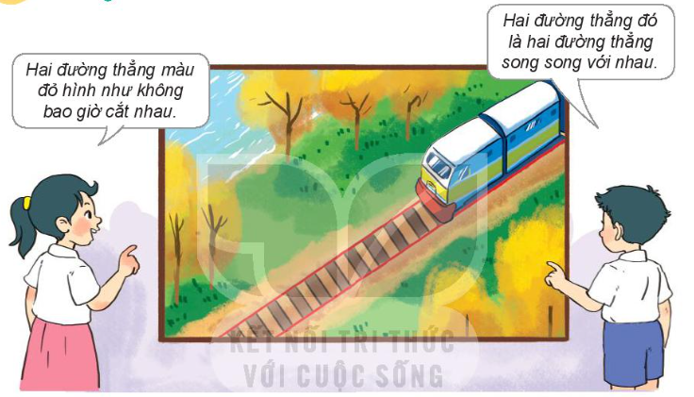
Hai đường thẳng màu đỏ mà Mai nói là hai đường thẳng như thế nào? Chúng có gì đặc biệt ?
Notes:
Thiết kế: Hương Thảo – Zalo 0972115126

Slide 6



Hãy kéo dài cạnh AB và cạnh DC của hình chữ nhật ABCD ta được hai đường thẳng song song với nhau
A
B
D
C

Slide 7
Hai đường thẳng song song không bao giờ cắt nhau
A
B
D
C

Slide 8
Hai đường thẳng AD và CB là hai đường thẳng song song với nhau.
Hãy kéo dài cạnh đối diện còn lại của hình chữ nhật ABCD.
A
B
D
C

Slide 9
KẾT LUẬN
+ Kéo dài hai cạnh AB và DC của hình chữ nhật ABCD ta được hai đường thẳng song song với nhau.
+ Hai đường thẳng song song với nhau không bao giờ cắt nhau.

Slide 10






Hãy tìm các đồ vật có hai đường thẳng song song trong lớp học.

Slide 11

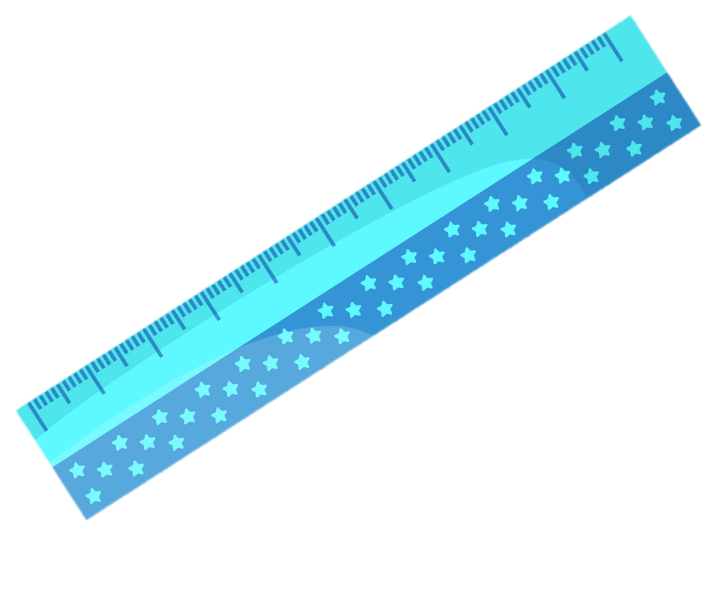

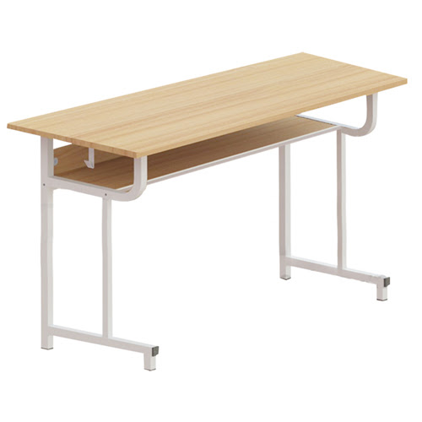

Slide 12


Slide 13
1
a) Cho hình chữ nhật ABCD, AB và DC là một cặp cạnh song song với nhau. Hãy nêu tên các cặp cạnh song song với nhau có trong hình chữ nhật đó.
a) Cho hình chữ nhật ABCD, AB và DC là một cặp cạnh song song với nhau. Hãy nêu tên các cặp cạnh song song với nhau có trong hình chữ nhật đó.
A
B
D
C
M
N
b) Nêu tên các cặp cạnh song song với nhau có trong hình vuông MNPG:
Q
P
Notes:
Thiết kế: Hương Thảo – Zalo 0972115126

Slide 14
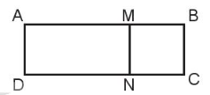
Trong hình bên, các hình tứ giác AMND, MBCN, ABCD đều là hình chữ nhật. Hỏi cạnh MN song song với những cạnh nào?
2

Slide 15

Tìm hình ảnh một cặp đường thẳng song song có trong bức tranh.
3

Slide 16


Slide 17
Trong cuộc sống, hai đường thẳng song song được ứng dụng rất nhiều.
Notes:
Thiết kế: Hương Thảo – Zalo 0972115126

Slide 18
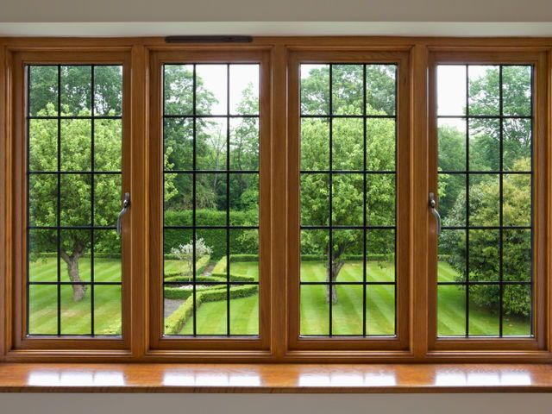
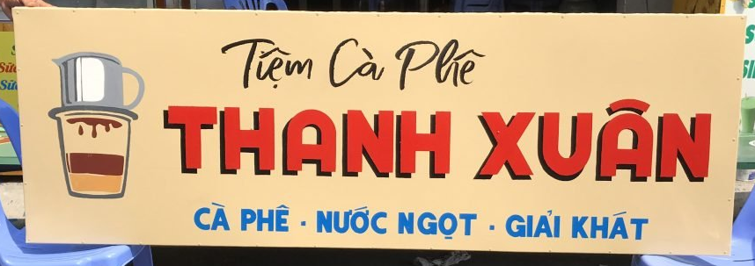
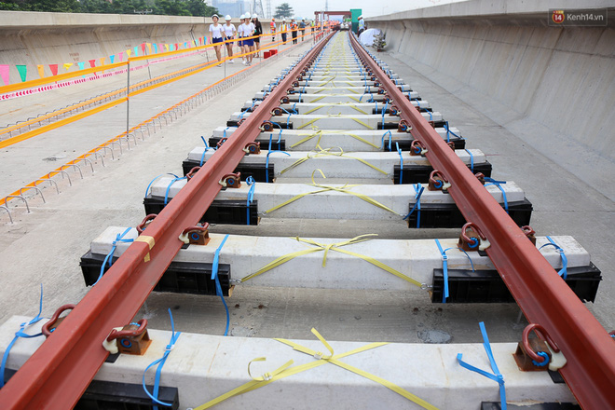
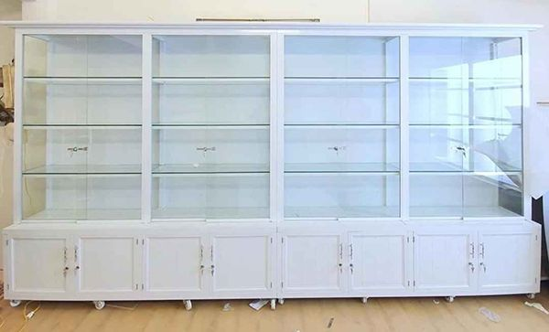
Bảng hiệu
Khung cửa sổ
Đường ray
Tủ kính

Slide 19


rung chuông vàng

Slide 20




Đặc điểm của hai đường thằng song song là:
Câu 1
Hai đường thẳng song song cắt nhau
2
8
0
1
3
6
7
9
5
4
A
10
Hai đường thẳng song song không cắt nhau
b
Hết giờ
Hai đường thẳng song song vuông góc.
c

Slide 21
Hình chữ nhật và hình vuông có mấy cặp cạnh
song song ?
Câu 2
4
2
8
0
1
3
6
7
9
5
4
A
10
1
Hết giờ
b
2
c

Slide 22


